Slide 1
Duyguların Kontrolü

Slide 2
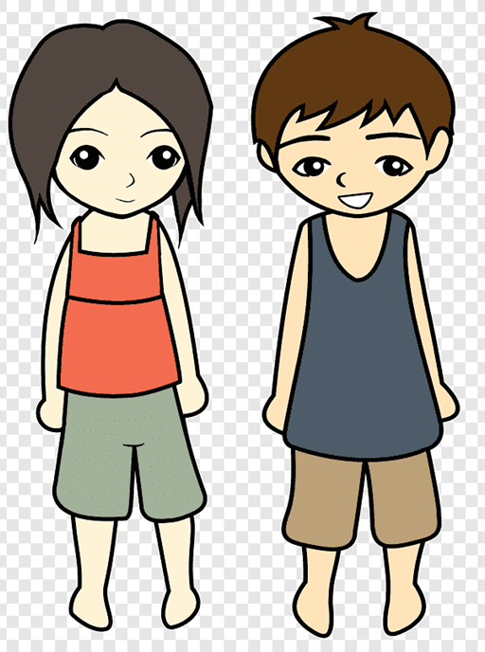
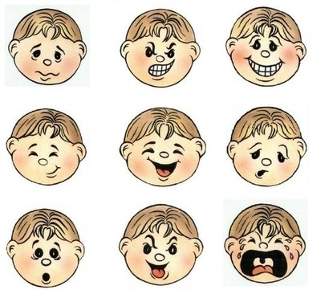
Duygu Nedir?
Duygu, bir kişi tarafından, başka bir kişiye veya bir olaya yöneltilen hislerdir.
Kişi
Olay
Duygu

Slide 3
DUYGULARI TANIYOR MUYUZ?

Slide 4
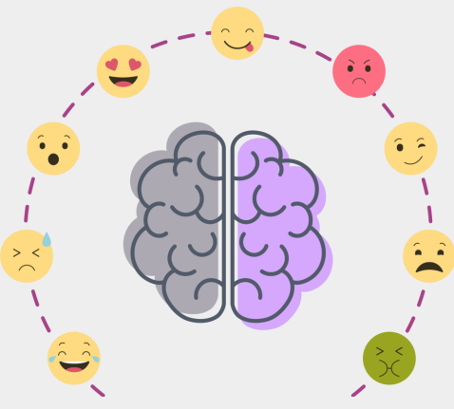
Temel Duygularımız Nelerdir?
Yaygın olarak 7 temel duygu vardır.
Bunlar birincil duygulardır.
Her insan doğuştan bu duygulara sahiptir.

Slide 5
1. MUTLULUK
İyi olma halidir. Mutlu kişi kendisinden ve içinde bulunduğu koşullardan memnundur.

Slide 6
2. ÜZÜNTÜ
İstenilen bir şeyin gerçekleşmemesinden ya da olması istenmeyen olaylardan doğan ruh tedirginliği.

Slide 7
3. KORKU
Tehdit algısı ile tetiklenen, rahatsız edici ve olumsuz bir his.

Slide 8
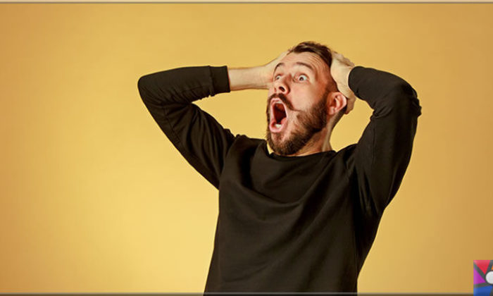
4. ŞAŞKINLIK
Beklemediğimiz bir olay gerçekleştiğinde verdiğimiz tepkidir.

Slide 9
5. öfke
Kontrol edilmediği zaman kişiye zarar veren tepkisel bir duygudur.

Slide 10
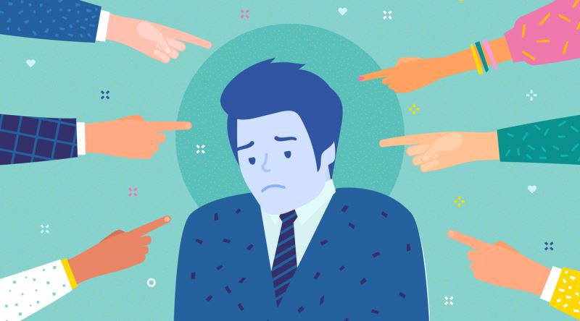
6. UTANÇ
İçinde bulunulan durumdan çekinmek ve kurtulmak isteme durumudur.

Slide 11
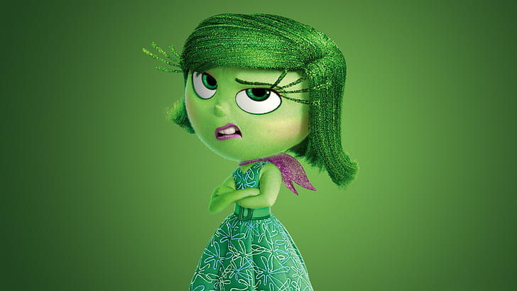
7. İĞRENME
Hoş olmayan veya rahatsız edici bir şeye karşı tiksinti hissetmektir.

Slide 12
İkincil Duygular NELERDİR?
Öğrenilen duygulardır.
Suçluluk
Gurur
Memnuniyet
Kıskançlık
Heyecan
Sıkıntı
…

Slide 14
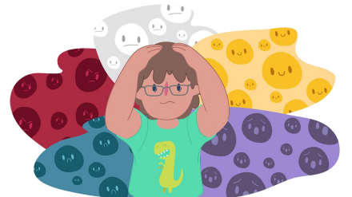
DUYGULARIMIZ NEDEN ÖNEMLİDİR?
Duygularımızın hayatımızdaki yeri büyüktür ve birçok işlevi vardır! Kendini tanımak isteyen bir kişi için duyguların işlevinin farkında olmak ve bu duyguları anlamlandırmak çok önemlidir.

Slide 15
Duygular yargılamayı ve mantıklı düşünmeyi etkiler: Neyin iyi neyin doğru olduğu konusunda karar verirken duygulardan yararlanırız.
Duygular bizleri yönlendirir: İnsanı nasıl davranması gerektiği ve yaptığının doğru ya da yanlış olduğu konusunda uyarır.

Slide 16
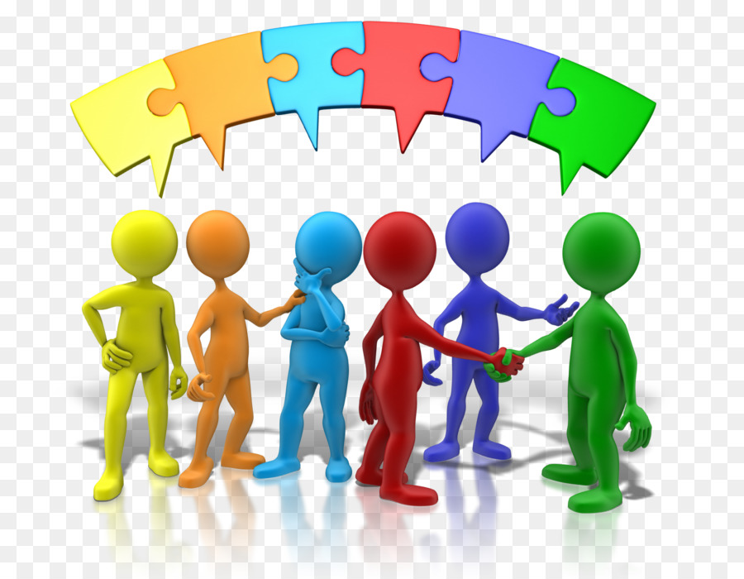
Duygular yaşananları anlamlandırmamıza yardımcı olur.
Duygular ilişkilerimizi etkiler: Duygular kişiler arası ilişkileri etkileyen en önemli etmenlerden birisidir.

Slide 17
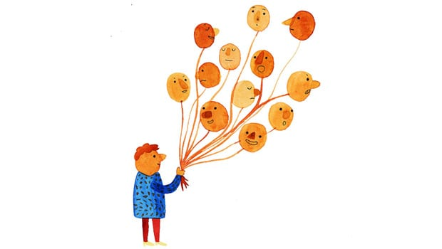
Duygu KONTROLÜ nedir?
Duygu kontrolü, yaşadığımız olayların ve düşüncelerimizin bizlerde yarattığı hisleri kontrol edebilmektir.

Slide 18
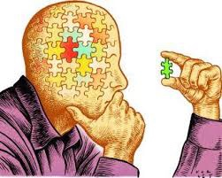
DUYGULARIMIZI KONTROL ETMEK NEDEN ÖNEMLİDİR?
Bazen duyguların şiddeti bizi pek de yararımıza olmayan davranışlara iter, ani tepkiler verir, belki başımızı derde sokarız. Bazen de duygumuzu hiç fark etmez, bedensel sonuçlarıyla karşı karşıya gelene kadar ne olup bittiğini anlamayız bile. İşte bu sebeplerden duygularımızı kontrol etmek önemlidir.

Slide 19
Duygularınız dengede olduğunda, daha üretken, daha yaratıcı ve daha mutlu olursunuz.

Slide 20
“Duygusal zeka, hayattaki başarının % 80’ini oluşturur.”
– Daniel Goleman

Slide 21
DUYGULARIMIZI KONTROL ETME YOLlARI NELERDİR?
Aslında, bir parmak şıklatmasıyla var olan bir duygunun artık var olmaması gibi bir durum yaratmak teknik olarak pek de mümkün görünmüyor. Ancak, duygularınızı bir şekilde kontrol altına alabilmenin bazı yolları var.

Slide 22
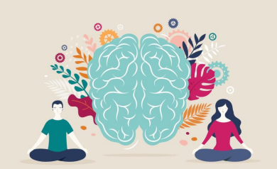
1. Zihin ve Bedene Odaklanmak
Duyguların Kontrolden Çıkışına Dikkat Edin: Duygularınız üzerinde kontrol sahibi olmanın ilk adımı, duyguların kontrolden çıktığı anı fark edebilmektir. Örneğin: duygularınızla hareket ettiğiniz anlarda kalp atışınız hızlanır, elleriniz titrer, yüzünüz kızarır.

Slide 23
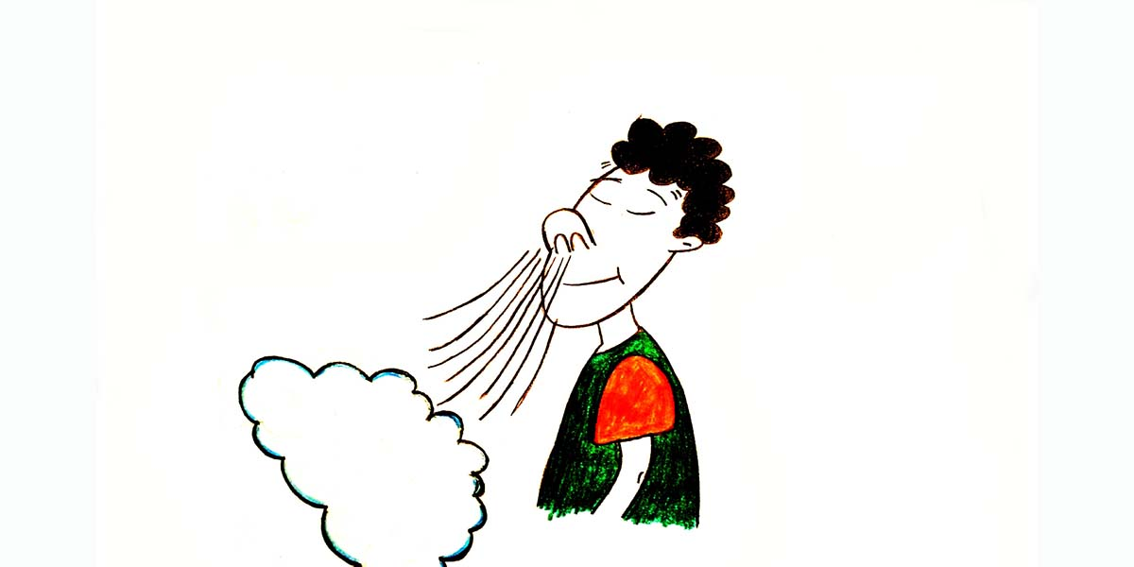
Derin Nefes Alıp Sakinleşin: Duygularınız kontrolden çıktığında nefes alıp vermeniz de yine kontrolden çıkar. Bu da stres kaynaklı bir durumdur. Nefesinizin kontrolünü ele almak için birkaç kez derin derin nefes alın ve müsait bir yere oturun.
Bu durumlarla mücadele etmek için sakin kalmalı, durumu fark etmelisiniz. Yani durumu inkar etmek yerine kabullenmelisiniz.

Slide 24
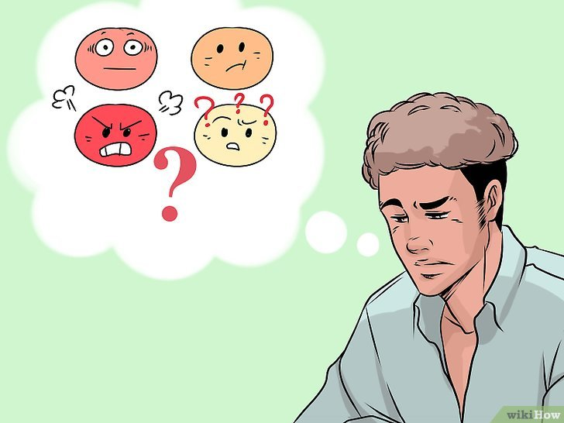
2. Duygularla Yüzleşmek
Duygularınızı Tespit Edin: Nasıl bir duygu içinde olduğunuzu biliyor olmak, duygu kontrolü bakımından kritik öneme sahiptir. Birkaç kez derin nefes alıp o an nasıl hissettiğini düşünmek, acı verici olsa bile önemlidir. Kendinize bu duygunun neden kaynaklandığını, başka bir durumu örtbas etmek için duygularınızı sizin ele geçirip geçirmediğini analiz etmeniz gerek.

Slide 25
Çözüm Önerileri Düşünün: Bazı şeylerin sizin kontrolünüz dışında olduğunu kabullenmek de yine içinde bulunduğunuz olumsuz ruh halini ortadan kaldırmak için iyi bir yoldur. Evet, hayatta bizim bilgimiz ve irademiz dışında gelişen pek çok şey var. Bu şeyler bize olumlu ya da olumsuz yansıyabilir. Bu durumda biz sadece kendimizden mesulüz.

Slide 26
3. Uzun Vadeli Gayret Göstermek
Günlük Tutabilirsiniz: Günlük tutmak, duygularınızı taze taze tespit edebilmek için iyi bir yoldur. Ne tür olayların ne tür duygulara neden olduğunu günlük tutarak yakın bir biçimde öğrenebilirsiniz.
Bardağa Dolu Tarafından Bakmayı Öğrenin: Daha iyimser ve yapıcı bir insan olmak zaman ve çaba ister. Ancak daha iyimser ve yapıcı olma alışkanlığı kazanıldığında olaylara artık daha esnek bir şekilde yaklaşırsınız. Bu bir günde olabilecek bir şey değildir, ancak durumlara yapıcı yaklaşarak daha dengeli bir duygu dünyasına sahip olmanız gayet mümkün.

Slide 27
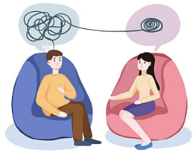
Gerekirse Yardım Alın: Bazen duygularınızı kontrol etmeye ve negatif duygulardan kurtulmaya çalışsanız bile yine de tek başınıza başarılı olamayabilirsiniz. Böyle bir durumda okul psikolojik danışma servisine veya ruh sağlığı konusunda uzmanlığı olan kişilere başvurmanız son derece doğru bir karar olur.

Slide 28
Bunların dışında sakinleştiren alışkanlıklar geliştirebilir; spora başlayabilir, bir müzik aleti çalmayı öğrenebilir, sizi sakinleştireceğini düşündüğünüz aktivitelere yönelebilirsiniz.

Slide 29
Örneğin; Üzgünüm dediniz. Bunu bedeninizde hissettiniz. Bu duygunun yarattığı hissi kabul edin. Ardından; “Bu duygunun geçmesi için neye ihtiyacım var?” sorusunu sordunuz. Bunun cevabını ise, «mutlu olmak» şeklinde verdiniz diyelim. Mutlu olmak için ilk olarak ne yapabilirsiniz? Diyelim ki; kitap okumak dediniz. Gidin ve onu yapın. Bu çözüm odaklı bir yaklaşımdır.

